Slide 1
Aplikasi Pemerograman Berorientasi Objek Resepsionis Rumah Sakit
Kelompok C7 : Adwityo Sp 152018080
Annisa Olga 152018084
Irfan Heru 152018089
Rijal Rais FF 152018104

Slide 2
Latar Belakang
Pada banyak bidang profesional khususnya dunia medis terdapat banyak masalah yang dihadapi terutama mengenai data. mulai dari pengambilan data, pengklasifikasian data, pengenalan data, analisis data hingga data dapat digunakan dalam berbagai pengambilan keputusan sebagai informasi.
Muncul sebuah pemikirian mengenai pembuatan aplikasi yang dapat mengolah data baik masukan baru maupun perubahan data yang dapat diandalkan berbasi pemerograman berorientasi objek dengan bahasa pemerograman java beserta tampilan user interface dari java dan system basis data yang terhubung.

Slide 3
Tujuan Penelitian
Menghasilkan aplikasi yang baik & bermanfaat dalam pengolaan data dengan system CRUD
Mengetahui manfaat dari aplikasi pemerograman berorientasi objek dalam pengolahan data
Mengetahui proses perancangan system aplikasi pemerograman berorientasi objek
Mengetahui penerapan pemerograman berorientasi objek khususnya Bahasa pemerograman java

Slide 4
Rumusan Masalah
Bagaimana membangun aplikasi pemerograman berorientasi objek
Bagaimana manfaat aplikasi pemerograman berorientasi objek
Bagaimana perancangan system aplikasi pemerograman berorientasi objek
Bagaimana penerapan pemerograman berorientasi objek khususnya Bahasa pemerograman java

Slide 5
Batasan Masalah
Penggunaan aplikasi terdiri dari login dan main program
Terdapat 2 jenis pengguna yaitu dokter dan pasien
Aplikasi menggunakan prinsip dasar oop dengan integrasi basis data
Menggunakan bahasa pemerograman Java dan IDE NetBeans
Tampilan pengguna berupa gui
Menggunakan system CRUD

Slide 6
Studi Kasus
Aplikasi resepsionis rumah sakit ini adalah sebuah system yang dimana dapat mengelola data pasien serta jadwal pemeriksaan dokter dan menentukan jadwal pemeriksaan lalu menentukan pembayaran. Aplikasi ini diharapkan dapat mempermudah kegiatan dalam rumah sakit khusunya pengolahan data.

Slide 7
Fitur CRUD pada data pasien serta dokter dan dapat di lakukannya pada asuransi
FITUR
Fitur Administrasi & Asuransi

Slide 8
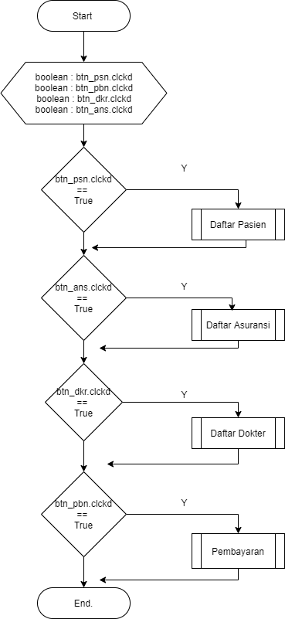
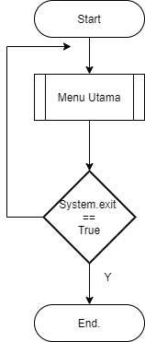
Diagram Alir

Slide 9
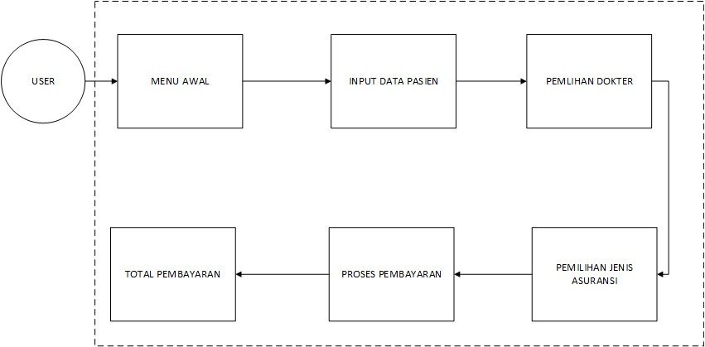
Penjelasan Alur Proses

Slide 10
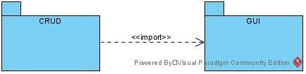
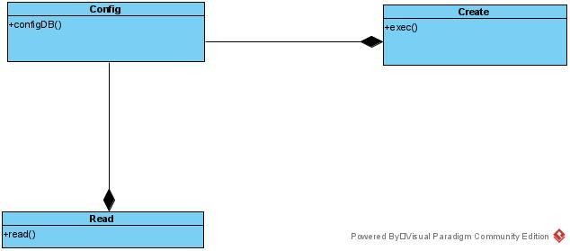
Diagram Kelas

Slide 11
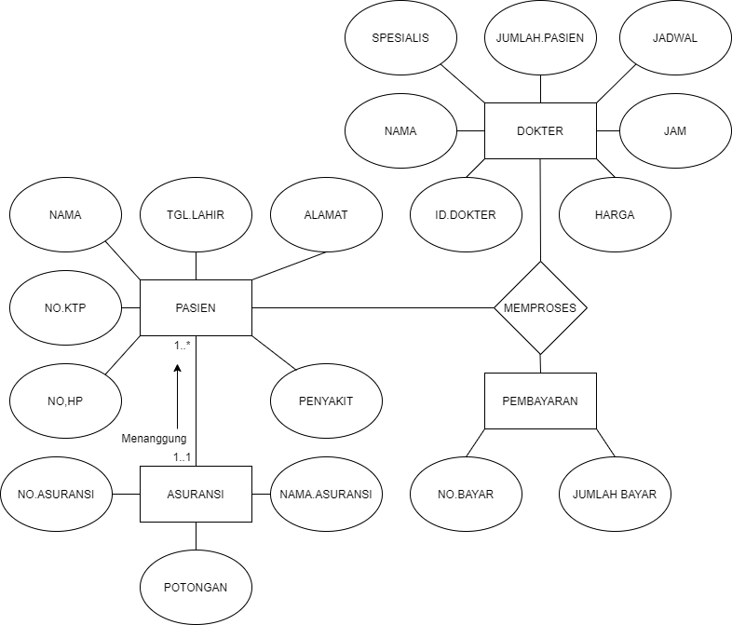
ERD

Slide 12
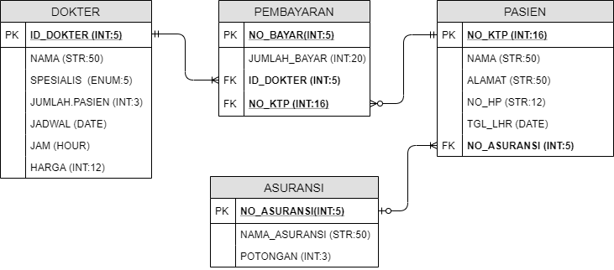
TRD

Slide 13
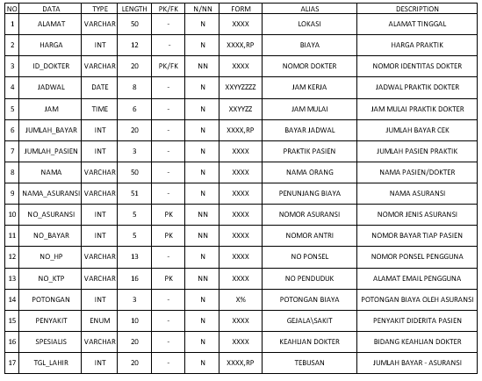
DDS

Slide 14
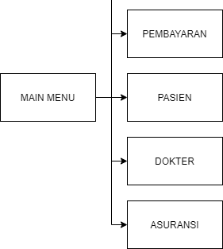
SiteMaps

Slide 15
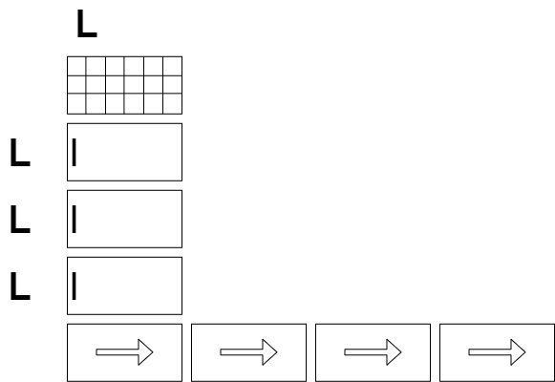
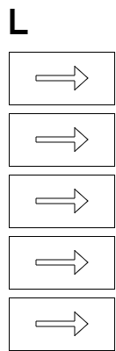
MockUp
Mockup Main Menu
Mockup Data Asuransi

Slide 16
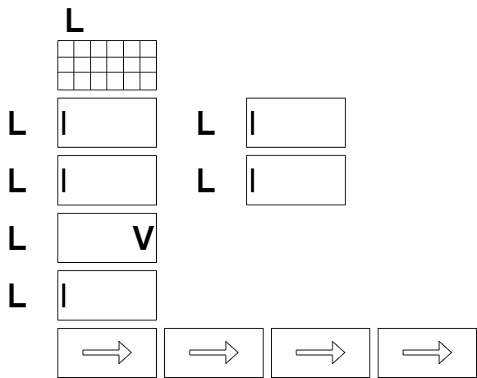
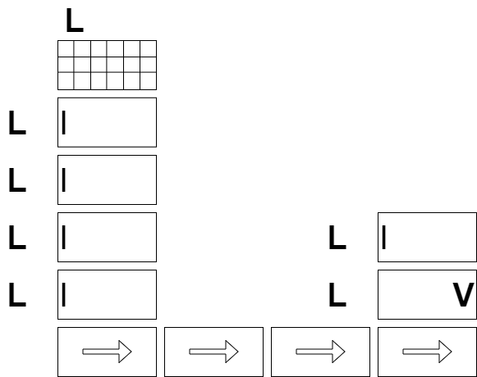
MockUp
MockUp Data Dokter
MockUp Data Pasien

Slide 17
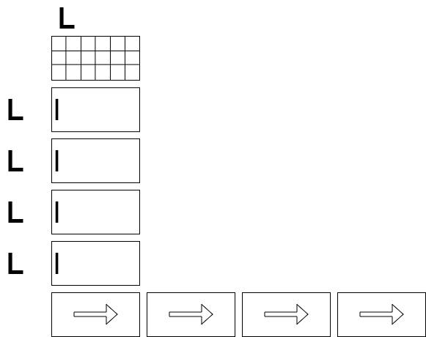
MockUp
MockUp Data Bayar

Slide 18
Hasil Output & Program

Slide 19
Kesimpulan
1 . Sistem Edit data belum dapat digunakan karena data menghasilkan data baru yang menyebabkan redudansi
2. Dapat menghubungkan aplikasi dengan basis data
3. Dapat menggunakan tampilan berupa GUI
4. Dapat menghasilkan aplikasi yang baik & bermanfaat dalam pengolaan data dengan system CRUD
5. Dapat mengetahui manfaat dari aplikasi pemerograman berorientasi objek dalam pengolahan data
6. Dapat mengetahui proses perancangan system aplikasi pemerograman berorientasi objek
7. Dapat mengetahui penerapan pemerograman berorientasi objek khususnya
Bahasa pemerograman java

Slide 20
Saran
1. Dapat menggunakan java IDE yang lebih baik seperti Apache NeatBeans maupun yang lainnya
2. Membuat system CRUD dengan mengubungkan 1 table dengan 1 tampilan

Slide 21


